Slide 1


Slide 2

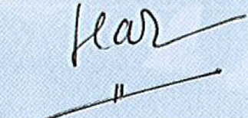
1
Phân biệt c với k
a. Đọc
cô
cư
cò
cá
cổ
cỡ
cọ
ki
kề
kế
kẻ
kỉ
kẽ
Kệ
cá cờ
chữ kí

Slide 3
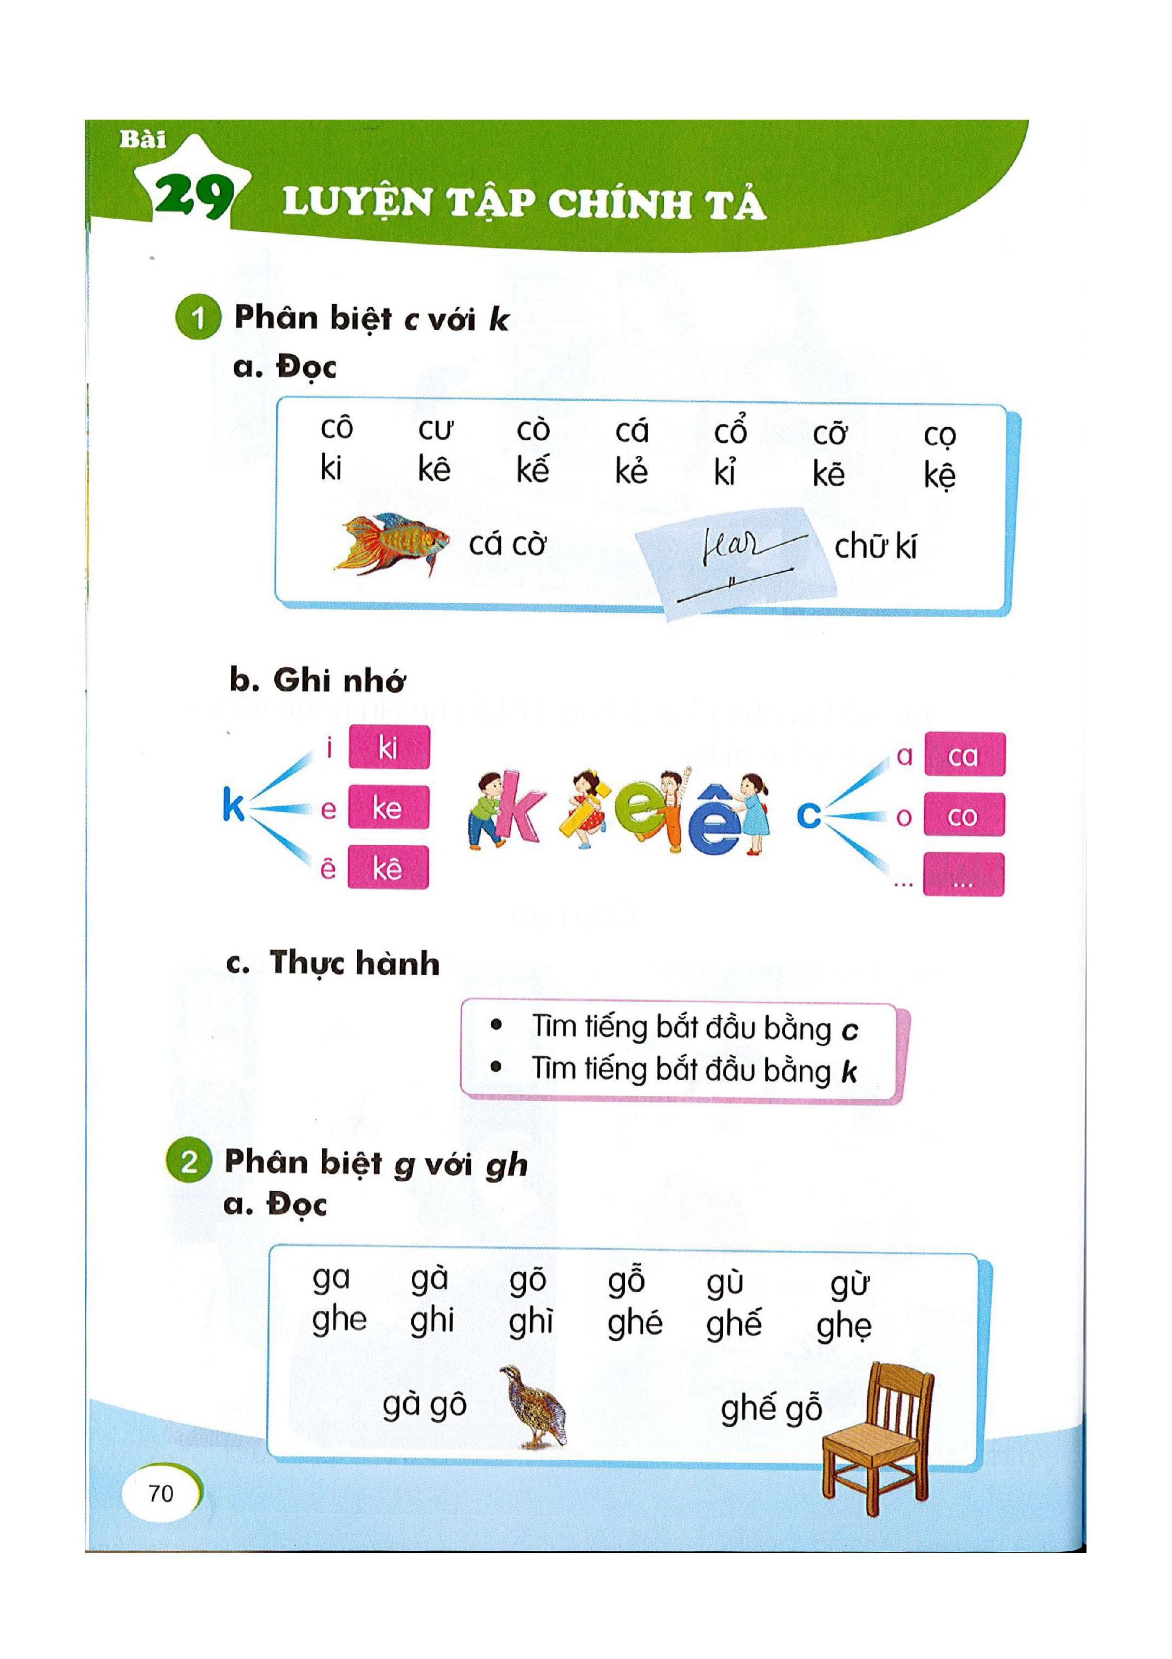
b. Ghi nhớ
i
ki
a
ca
k
c
e
ke
o
co
ª
kª
…
…

Slide 4
c. Thực hành
- Tìm tiếng bắt đầu bằng c
- Tìm tiếng bắt đầu bằng k

Slide 5
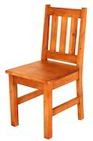
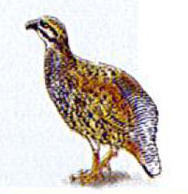
2
Phân biệt g với gh
a. Đọc :
ga
gµ
gâ
gç
gï
gò
ghe
ghi
ghì
ghÐ
ghÕ
ghÑ
gµ g«
ghÕ gç

Slide 6

b. Ghi nhớ
i
ghi
a
ga
gh
e
ghe
g
o
go
ª
ghê
…
…

Slide 7
c. Thực hành
- Tìm tiếng bắt đầu bằng g
- Tìm tiếng bắt đầu bằng gh

Slide 8

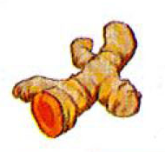
3
Phân biệt ng với ngh
a. Đọc :
ng«
ngµ
ngõ
ngñ
ngâ
ngù
nghÜ
nghe
nghÒ
nghÐ
nghØ
nghÖ
C¸ ngõ
cñ nghÖ

Slide 9

b. Ghi nhớ
i
nghi
a
nga
ngh
e
nghe
ng
o
ngo
ª
nghê
…
…

Slide 10
c. Thực hành
- Tìm tiếng bắt đầu bằng ng
- Tìm tiếng bắt đầu bằng ngh

